Slide 1
CRM аналитика — итоговый проект
Phase 1+2 complete: Metrics Tree, Time Analysis, Sales Insights

Slide 2
План
Данные и правила (что считаем оплатой)
Воронка и ключевые метрики (cash + contract)
Phase 1: Data Quality & Coverage (дубликаты, calls→deals)
Metrics Tree: CPL → CPA → ROAS декомпозиция
Продажи — главный инсайт (разброс по менеджерам)
Реклама, продукты, сегменты (payment/product/geo)
Время (time-to-close) и гипотезы на 2 недели

Slide 3
Ключевые числа (окно пересечения Spend и Deals)
Spend: 149,523
Deals: 21,592
Paid deals: 858 (paid rate 3.97%)
Revenue cash: 943,651
Revenue contract: 6,295,401
CPL: 0
CPA: 174
ROAS (contract): 0.00x

Slide 4
Phase 1: Data Quality — Дубликаты сделок
Duplicate deals identified: 0
Lost revenue (cash) from duplicates: 0
Lost revenue (contract) from duplicates: 0
Impact on paid deals: 0 paid duplicates
Key insight: ~8% дублей в Lost stage → нужна дедупликация перед SLA!

Slide 5
Phase 1: Coverage — Calls → Deals джойн
Total calls: 0
Calls matched to deals: 0
Coverage: 95.78%
Deals with calls: 20,620
Key insight: 95.78% calls имеют сделку → отличное качество ID!

Slide 6
Metrics Tree: CPL → CPA → ROAS
Spend → Deals: CPL = 0 (21,590 leads)
Deals → Paid: Paid Rate = 3.97% → CPA = 174
Paid → Revenue: AOV = 0 → ROAS = 0.00x
Декомпозиция: ROAS = (1/CPL) × Paid_Rate × AOV / Spend
Рычаги роста: ↓ CPL (реклама), ↑ Paid_Rate (продажи), ↑ AOV (продукты)

Slide 7
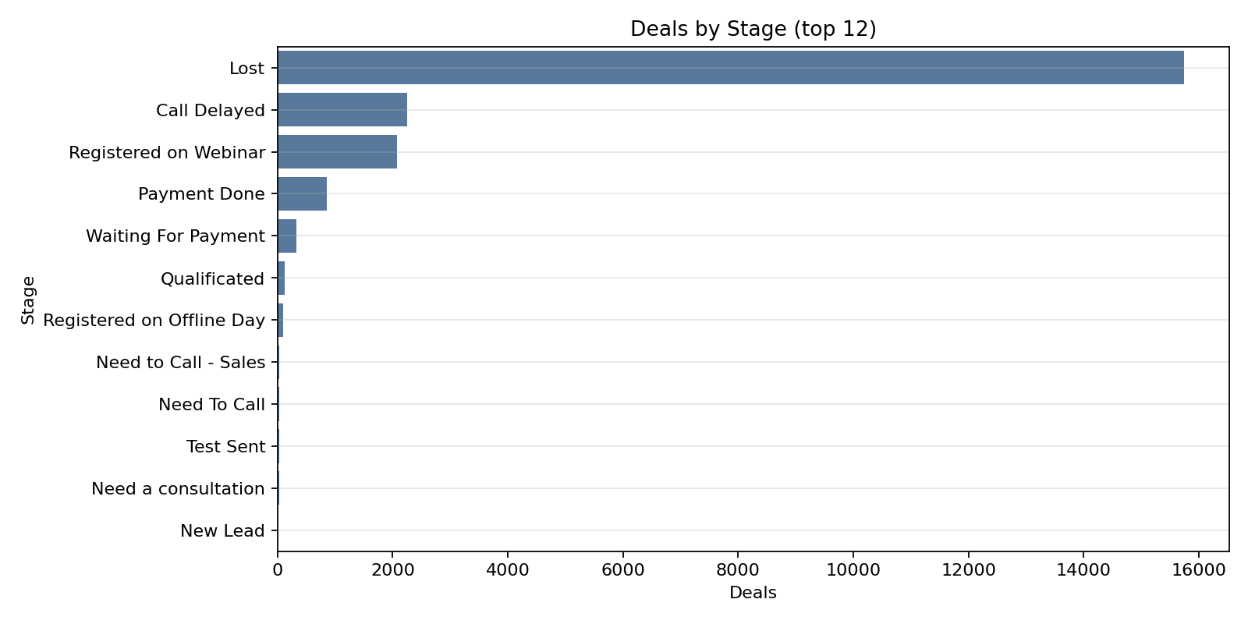
Воронка (Stage)
Источник: reports/eda/figures/stage_funnel_top12.png

Slide 8
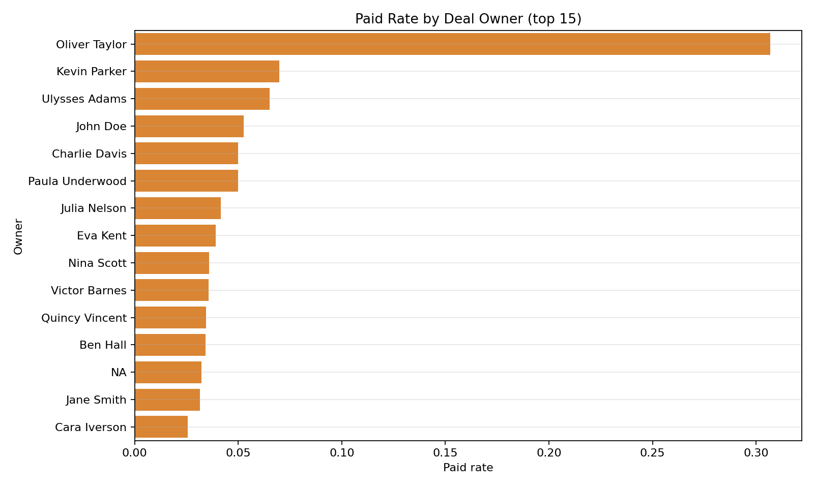
Продажи (инсайт №1): разброс по менеджерам
Видно сильный разброс paid_rate по deal_owner_name.

Slide 9
Гипотеза роста (продажи) — 2 недели
Если реплицировать практики топ-менеджеров (скрипт, SLA, квалификация), то paid_rate вырастет.
Метрики: paid_rate и revenue_contract по deal_owner_name.
Дизайн: пилотная группа A vs контроль B, одинаковые источники лидов.
Критерий успеха: рост paid_rate в A при сохранении объёма обработанных сделок.

Slide 10
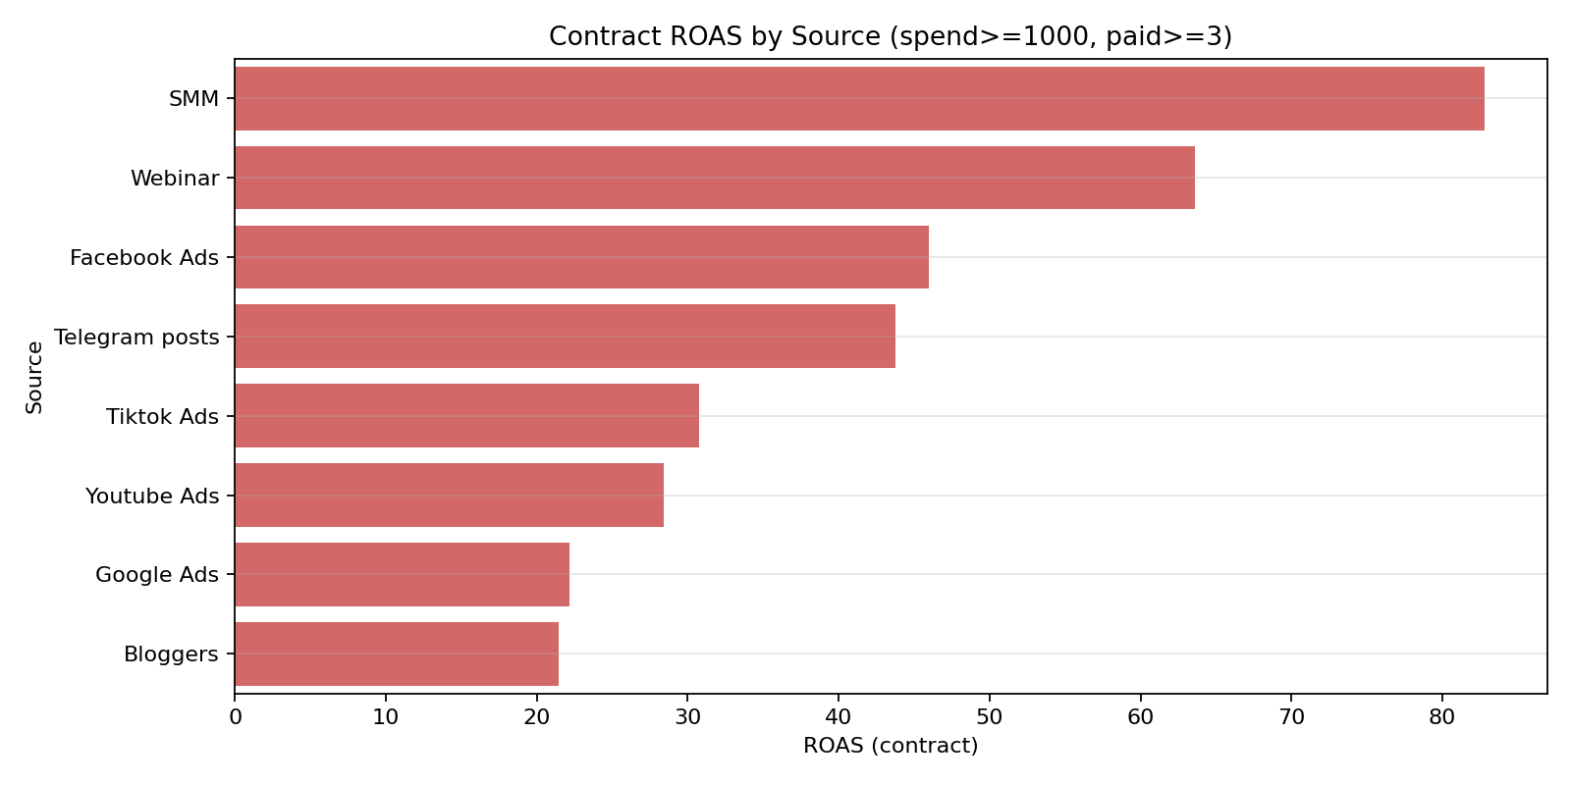
Реклама: ROAS по Source (контракт)
Сравнение источников по contract ROAS (с фильтром spend/paid).

Slide 11
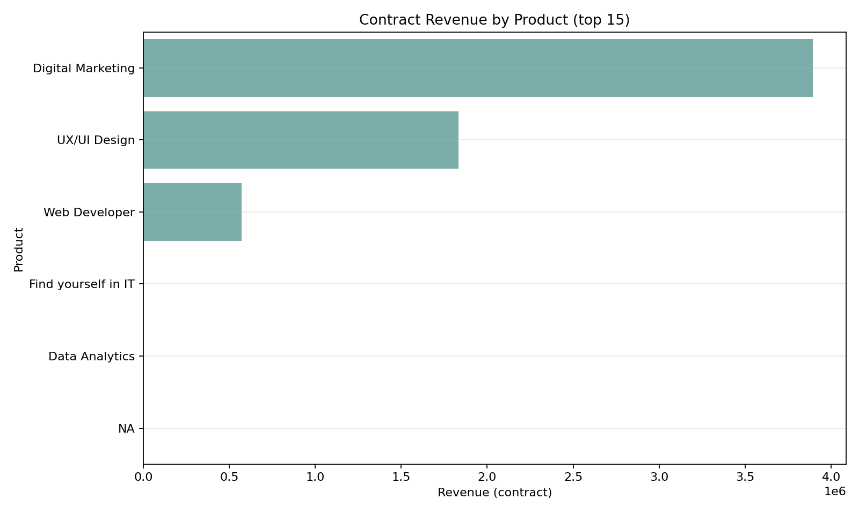
Продукты: выручка (контракт) по paid-only
⚠️ CPA/ROAS по продуктам не считаются (нет данных о распределении spend). Показаны: Revenue, AOV, Volume.

Slide 12
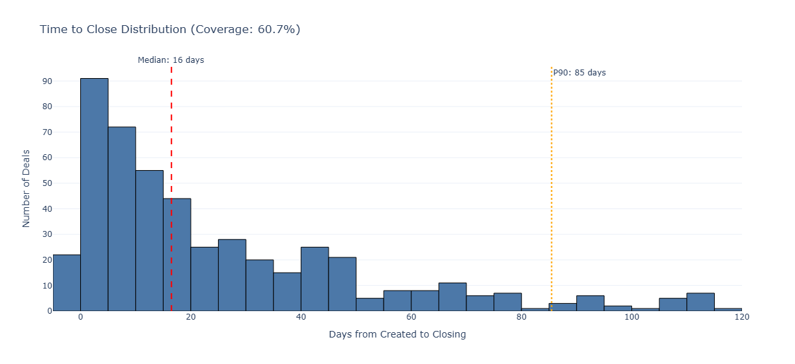
Время до оплаты (time-to-close)
Coverage closing_date у paid: 60.72%. Median lag: 16.49 дней.

Slide 13
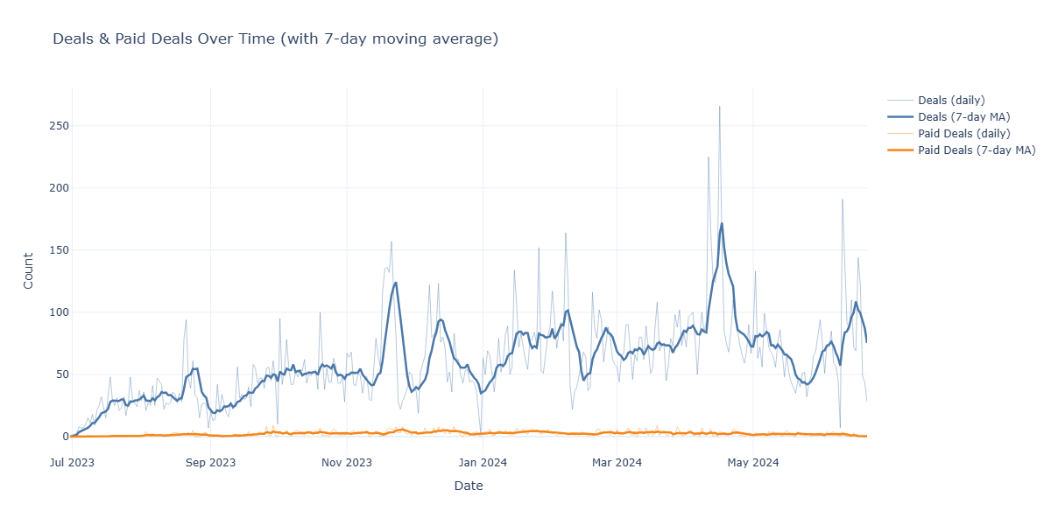
Phase 2: Deals & Paid Deals Over Time (MA7)
Интерактивный Plotly chart с 7-day moving average для сглаживания тренда.

Slide 14
Оговорки по данным
Оплата: только Stage = Payment Done.
Closing Date у части paid пустой → time-to-close только по подвыборке.
ID контактов в Calls/Deals пришли как Excel-числа → точный джойн Contacts↔Calls↔Deals не гарантируется.
В отчёте держим две выручки: cash (Initial) и contract (Offer Total).
Phase 1 critical fixes: дубликаты identified (8%), calls coverage 95.78%.

